Slide 1


Slide 2

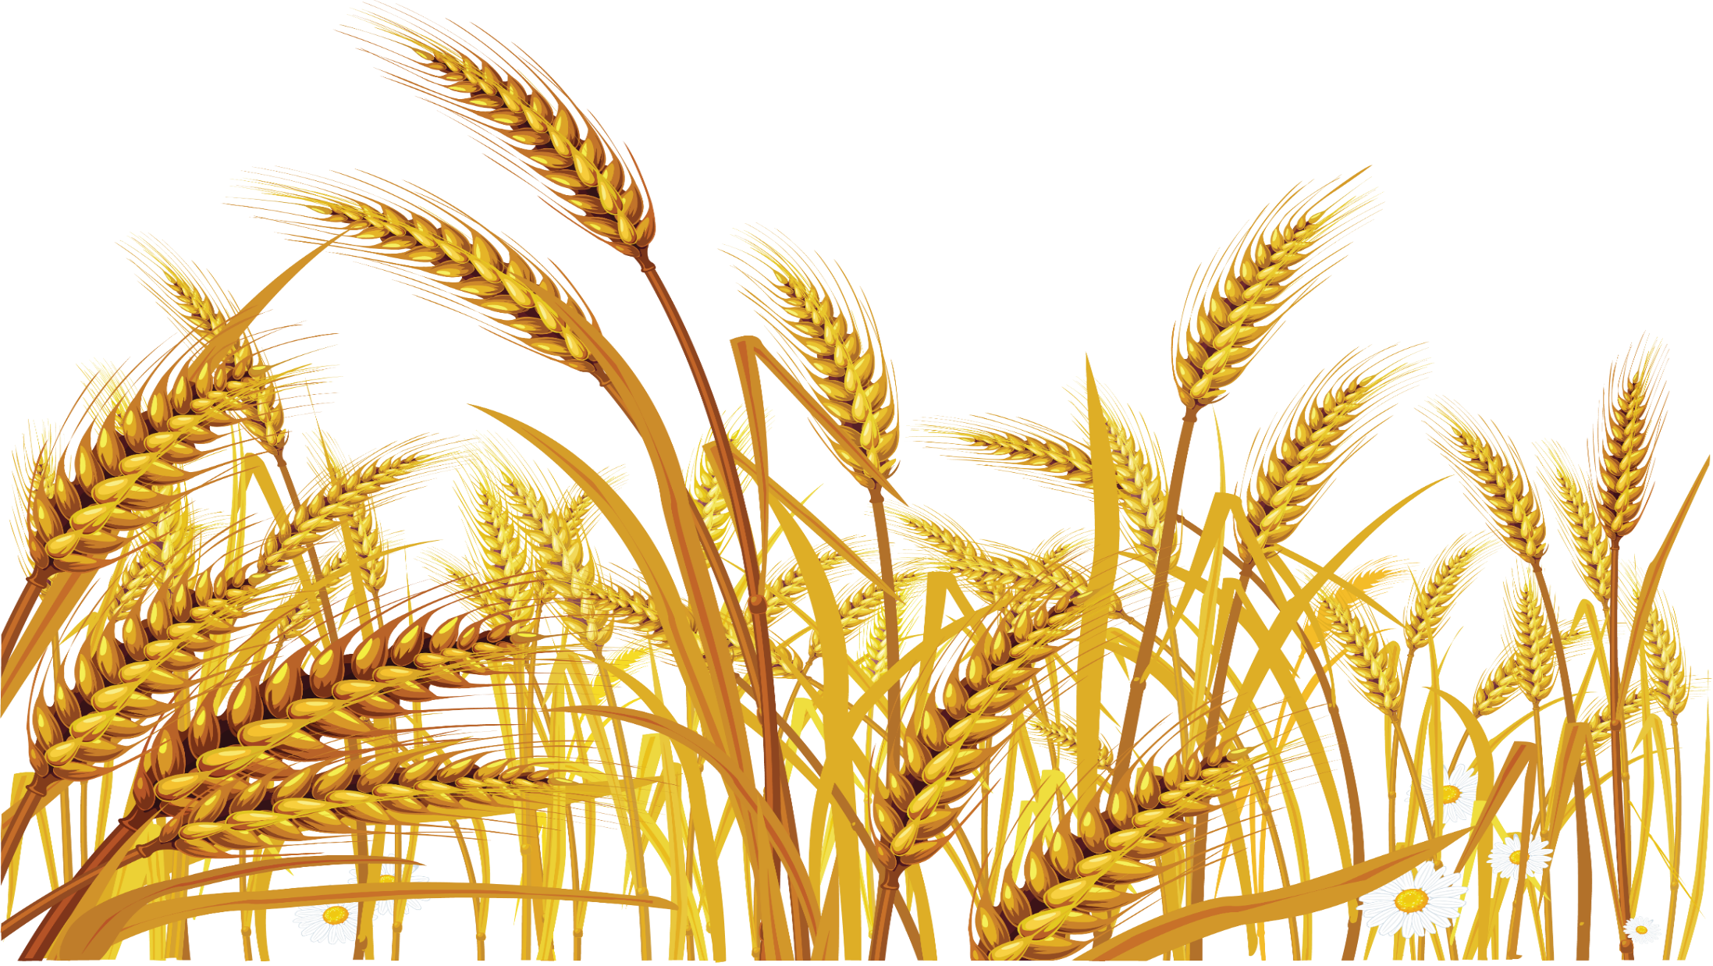
STT | Tên nhà nước | Địa bàn chủ yếu | Hiện vât/công trình tiêu biểu
1 | Văn Lang | Bắc Bộ và Bắc Trung Bộ | Trống đồng Đông Sơn
2 | Âu Lạc | Bắc Bộ và Bắc Trung Bộ | - Lẫy nỏ và mũi tên đồng - Thành Cổ Loa
3 | Phù Nam | Nam Bộ | - Bình gốm Nhơn Thành (Cần Thơ) - Đồng tiền kim loại, vàng,... - Nồi và cà ràng - Khuyên tai bằng vàng - Tượng Phật Bình Hoà (Long An)
4 | Chăm-pa | Duyên hải miền Trung | Đền tháp Chăm

